Slide 1
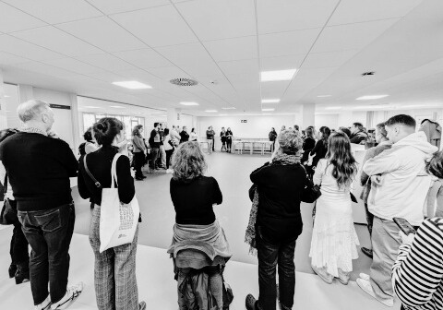


12a JORNADA de BONES PRÀCTIQUES del CRAI
de la UB
#12jbpCRAIUB
Fem Comunitat
Coop mode: connecta, col·labora i fem comunitat
Aida Aymerich i Miriam Leyva

Slide 2





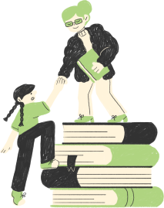
#12jbpCRAIUB
comunitat
personal
reputació
COMPROMÍS
COL·LABORACIÓ
PERTINENÇA
equip

Slide 3
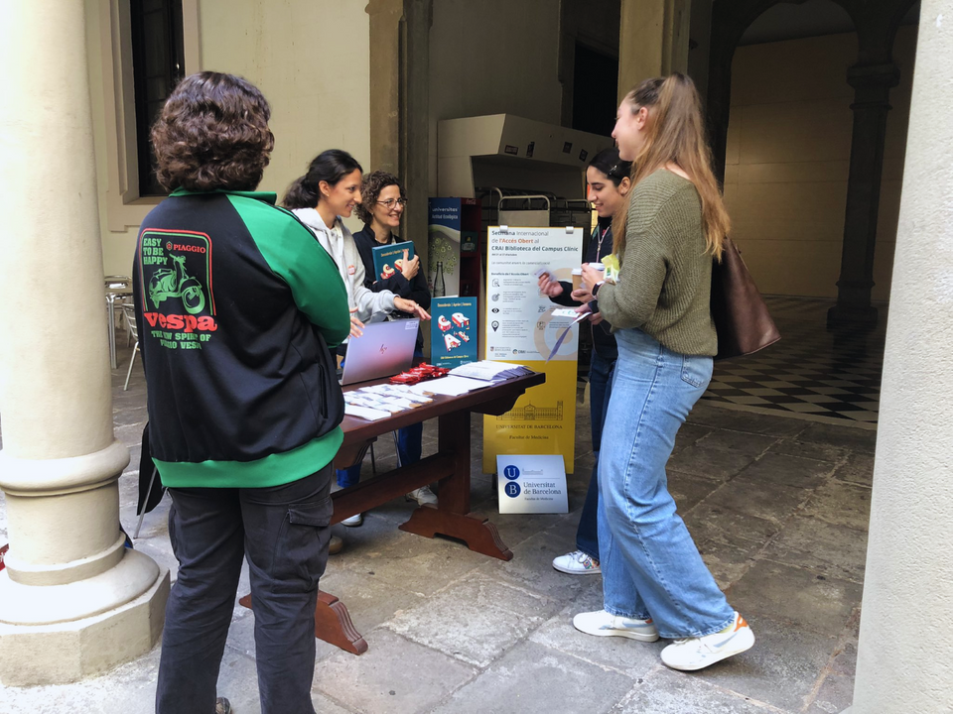
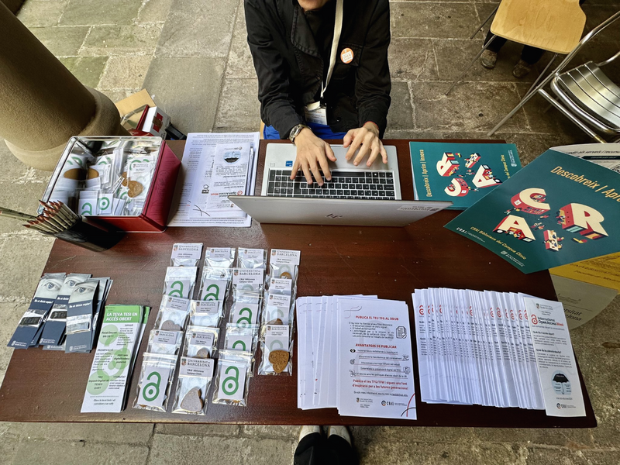
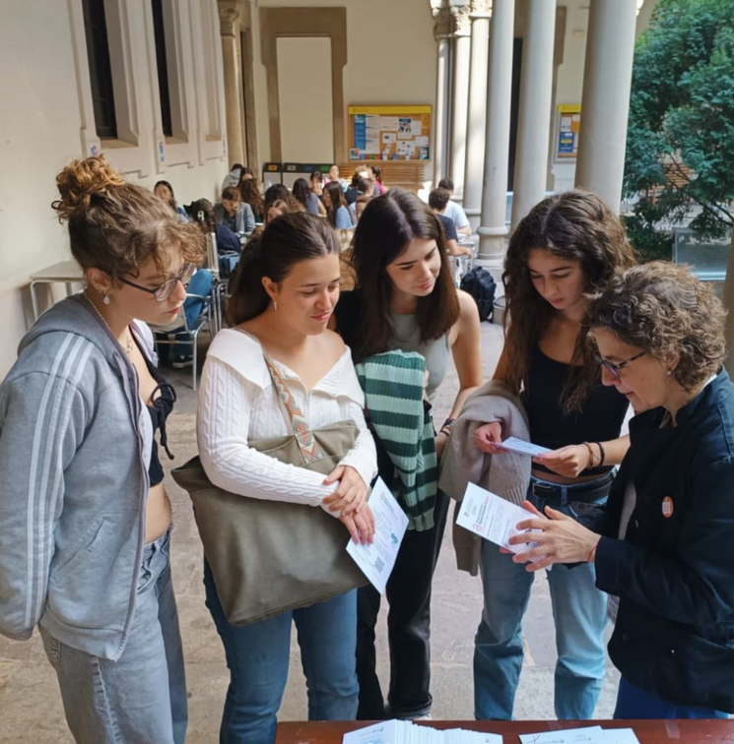


#12jbpCRAIUB
Setmana de l’accés obert

Slide 4
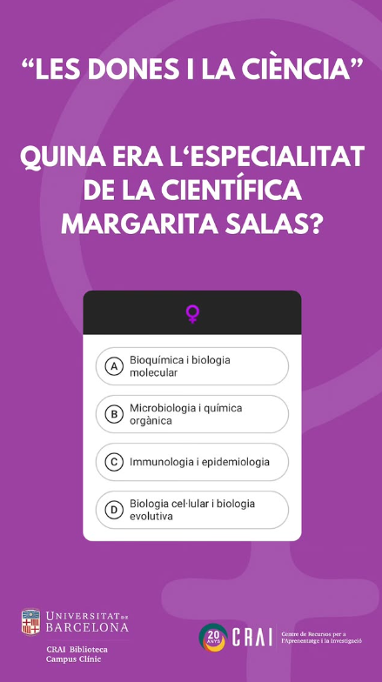
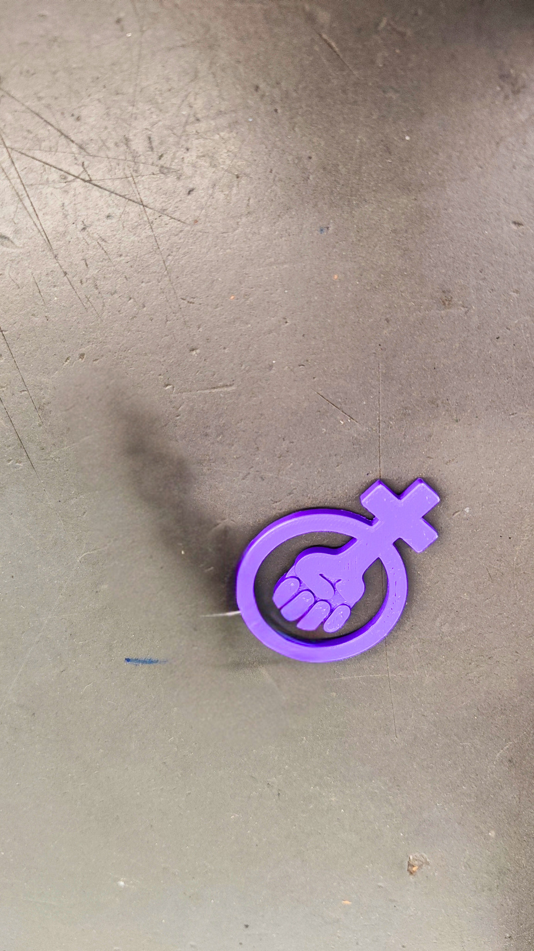
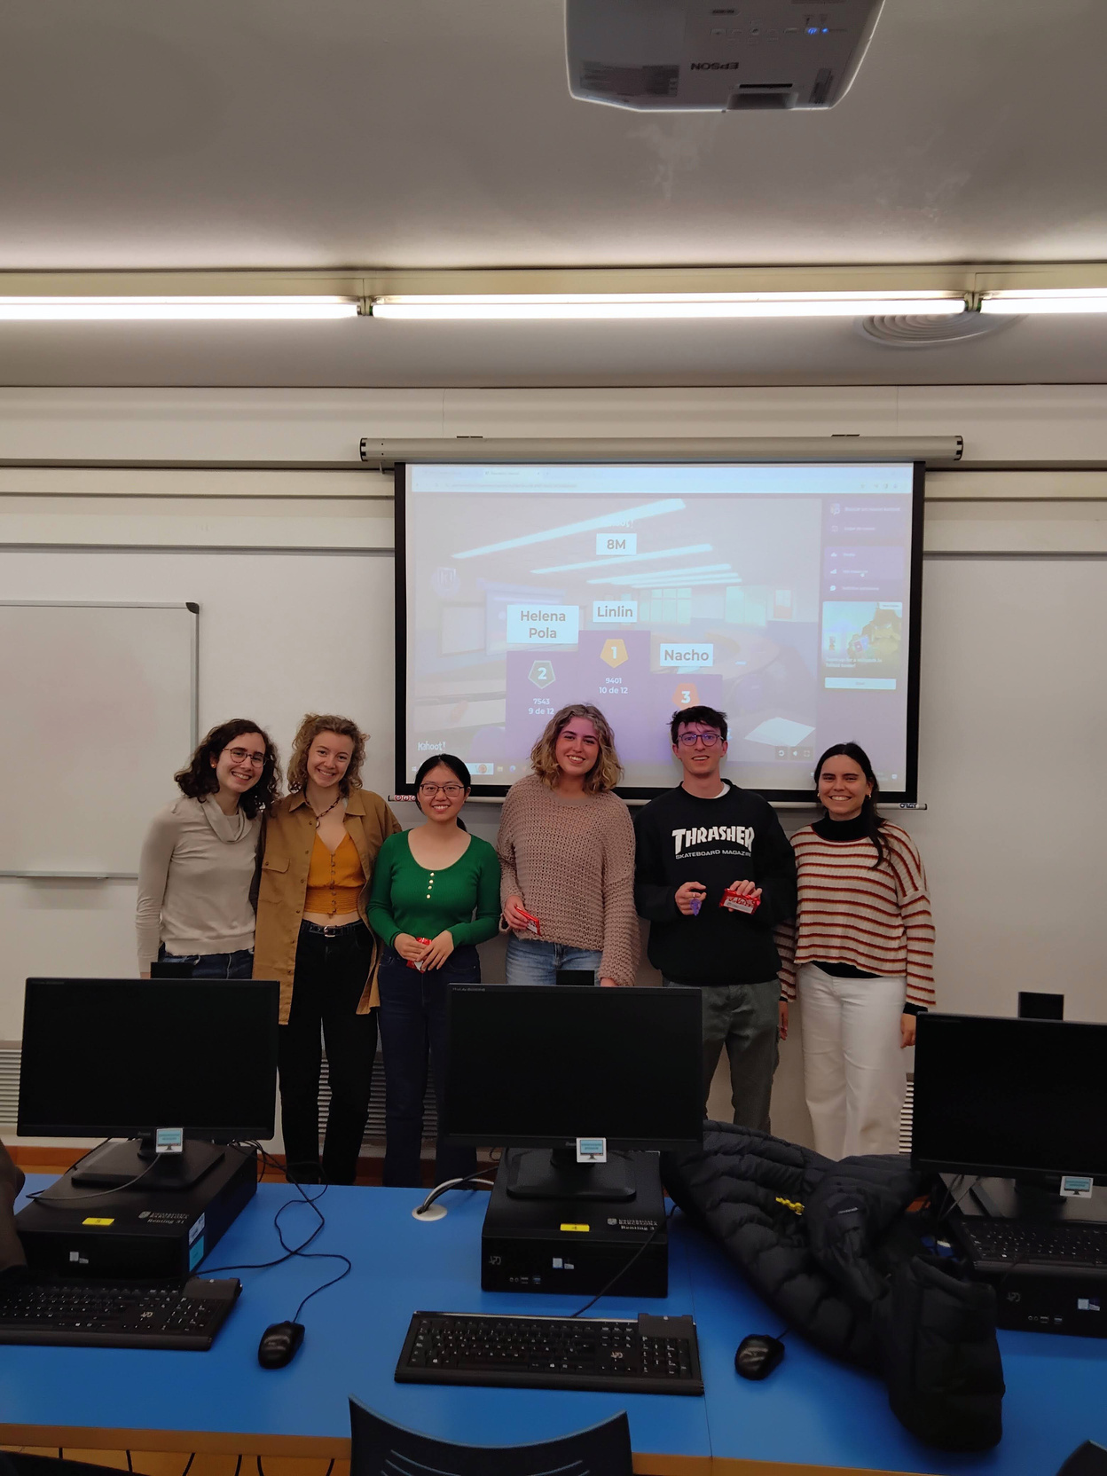
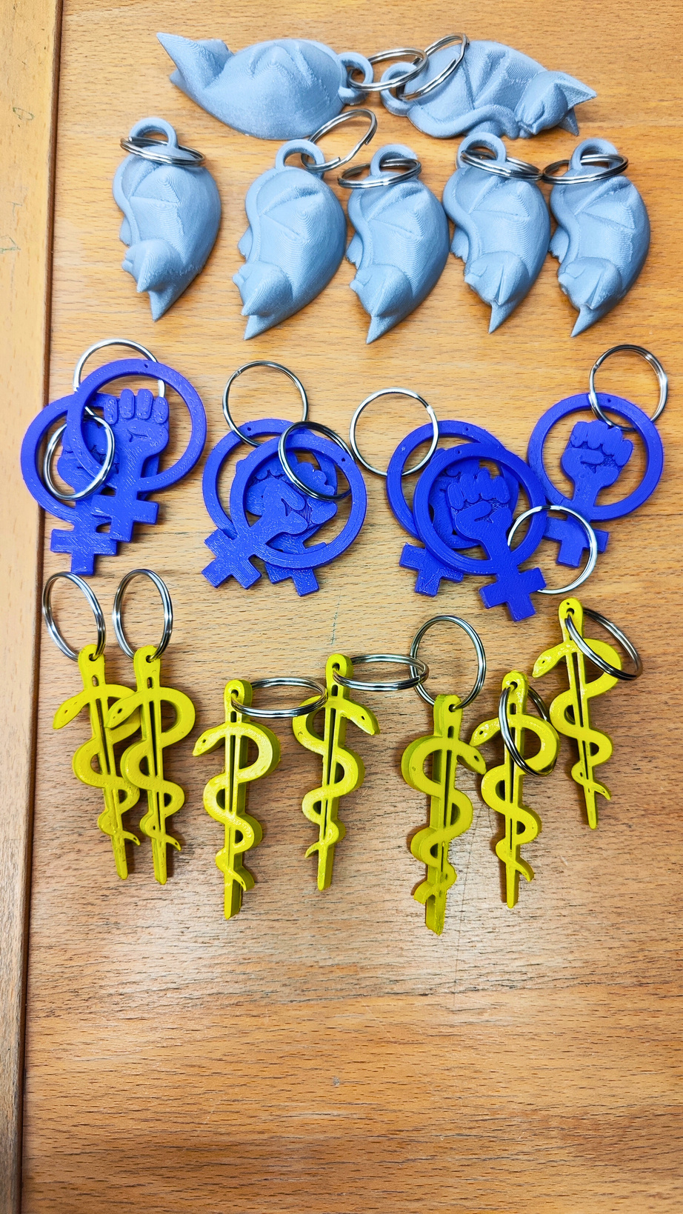


#12jbpCRAIUB
Kahoot! pel dia de la Dona

Slide 5

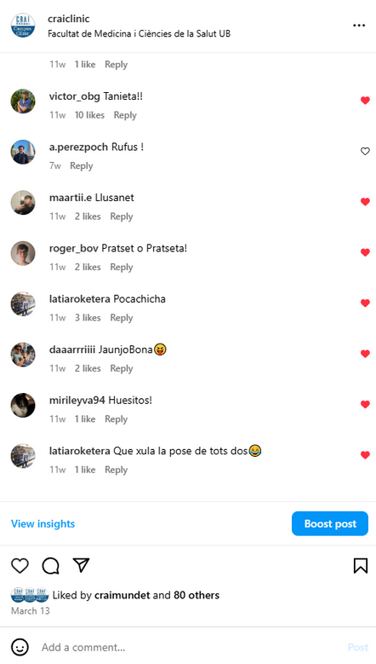
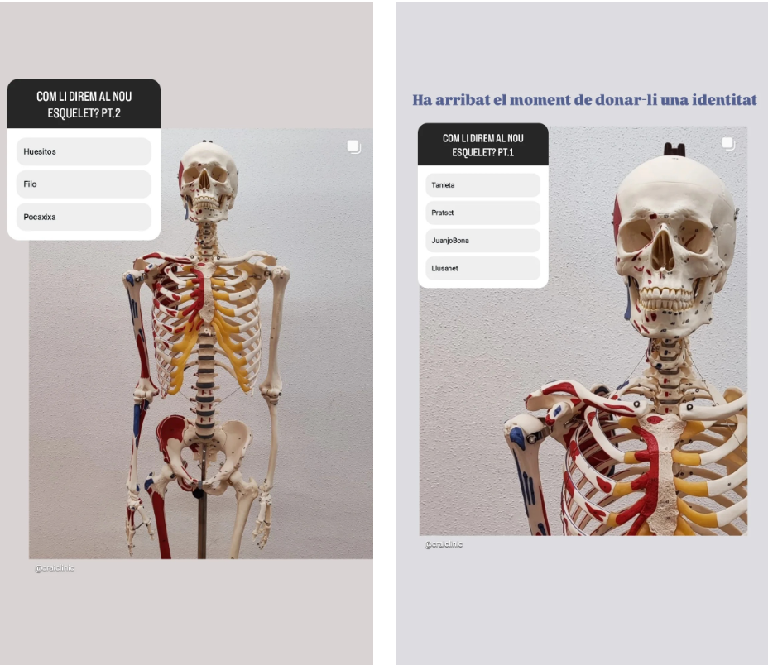
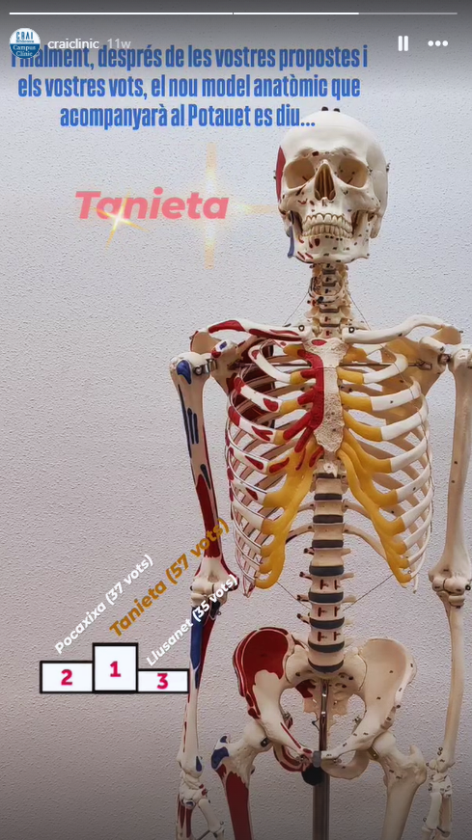
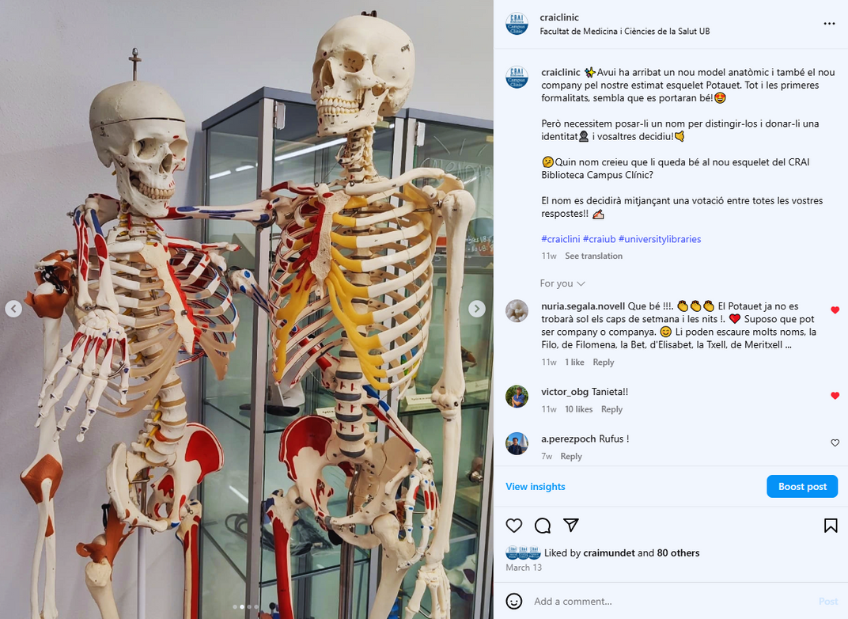


#12jbpCRAIUB
Posem-li nom al nou amic o amiga d’en Potauet!

Slide 6
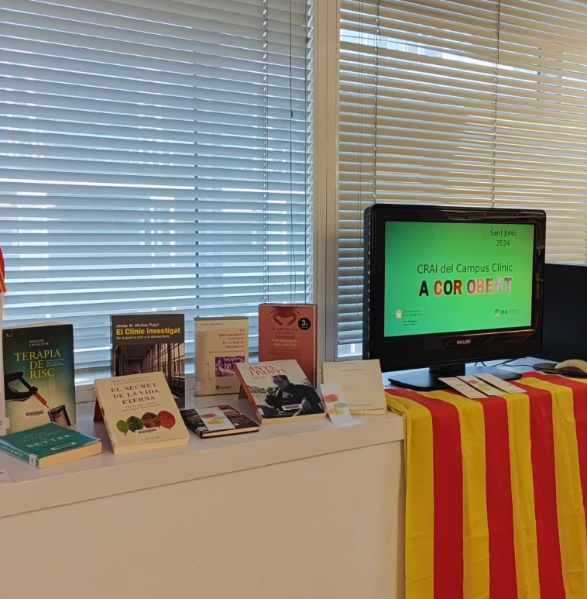
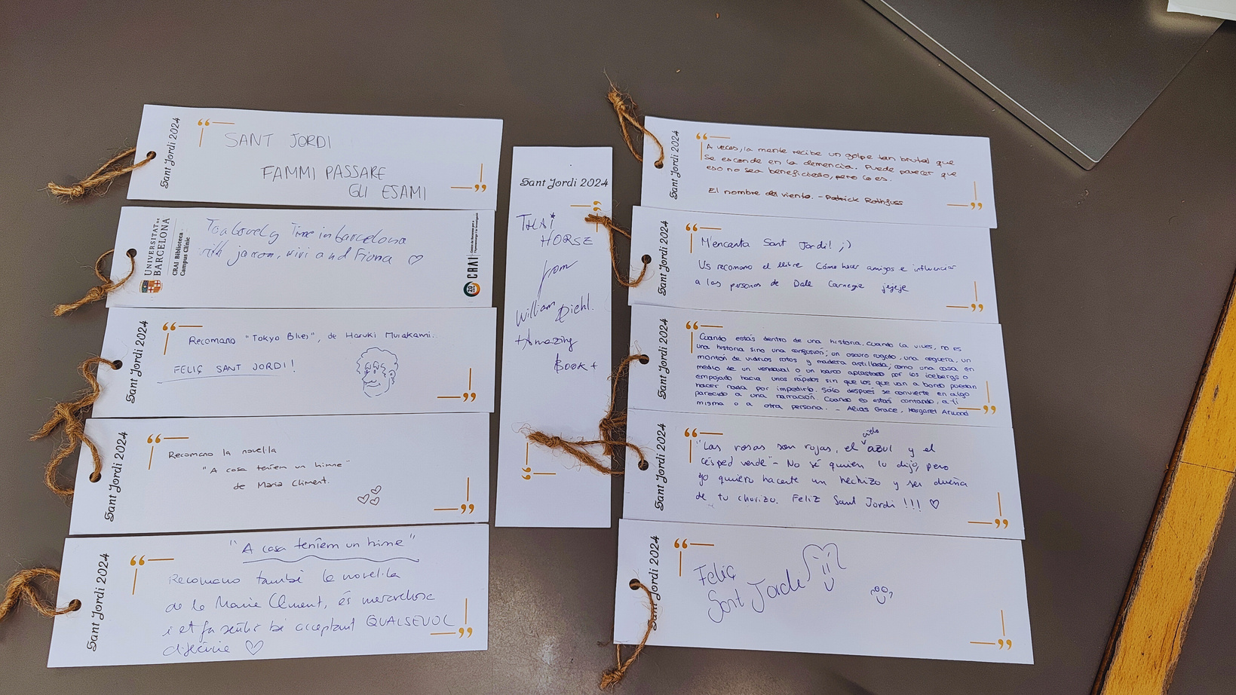
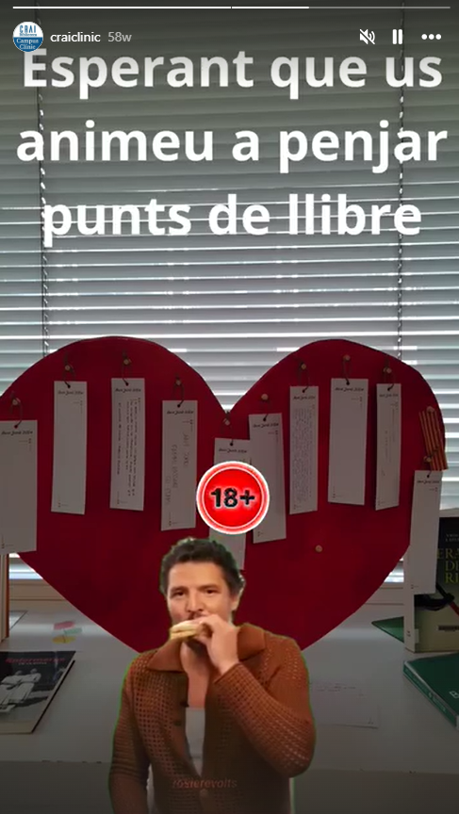

#12jbpCRAIUB
Punt de recomanació de llibres per Sant jordi

Slide 7
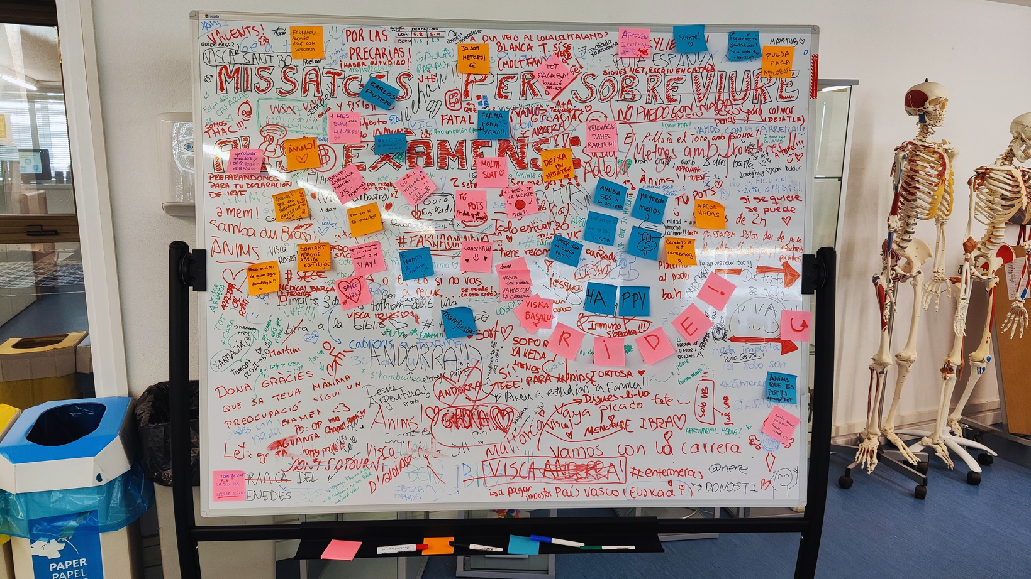
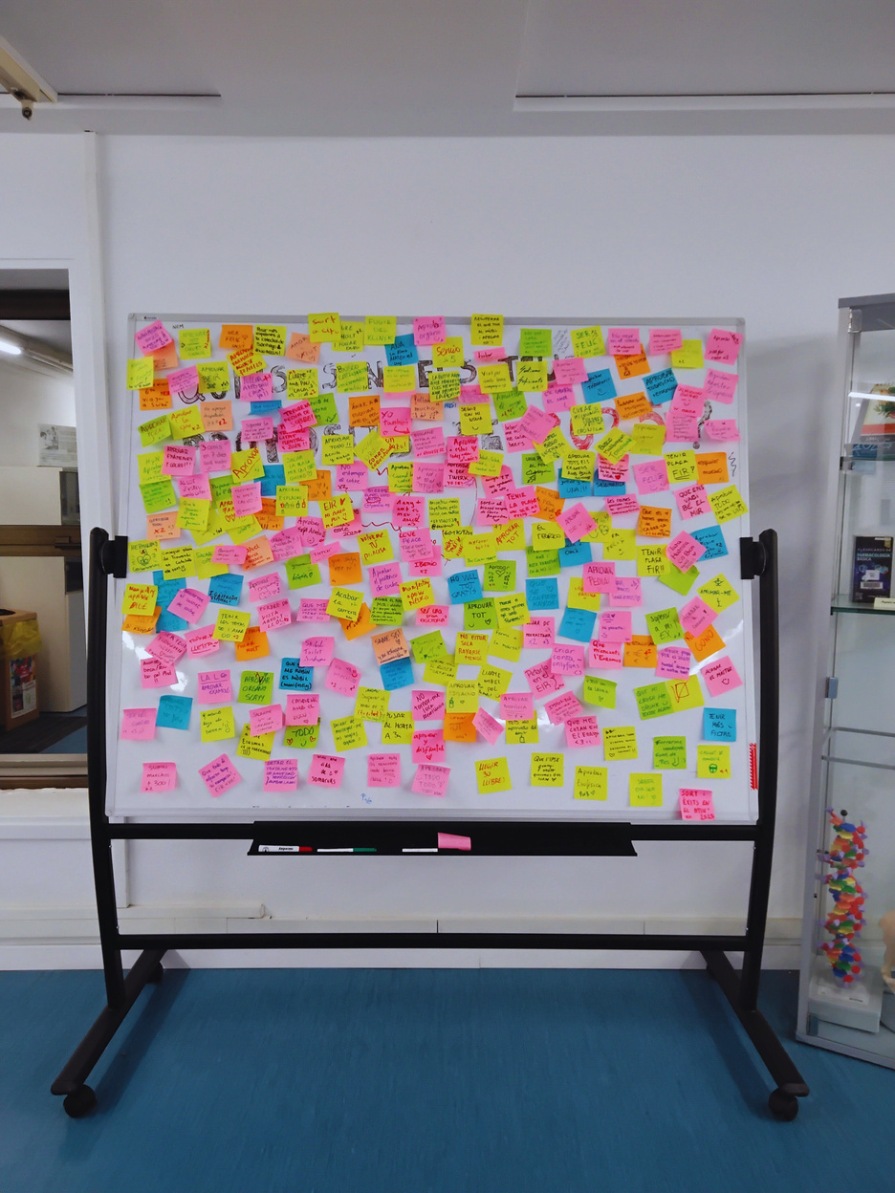
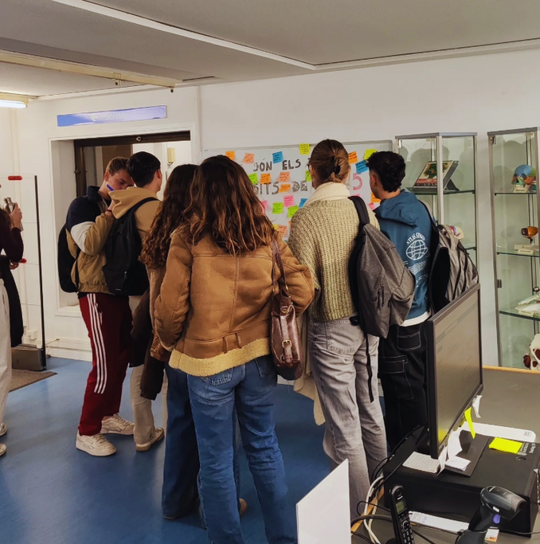
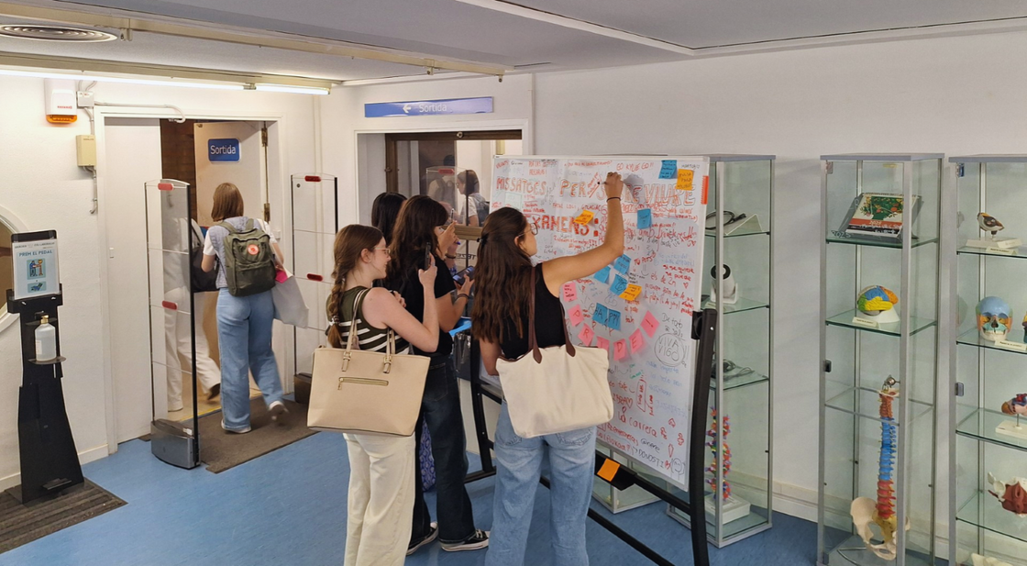
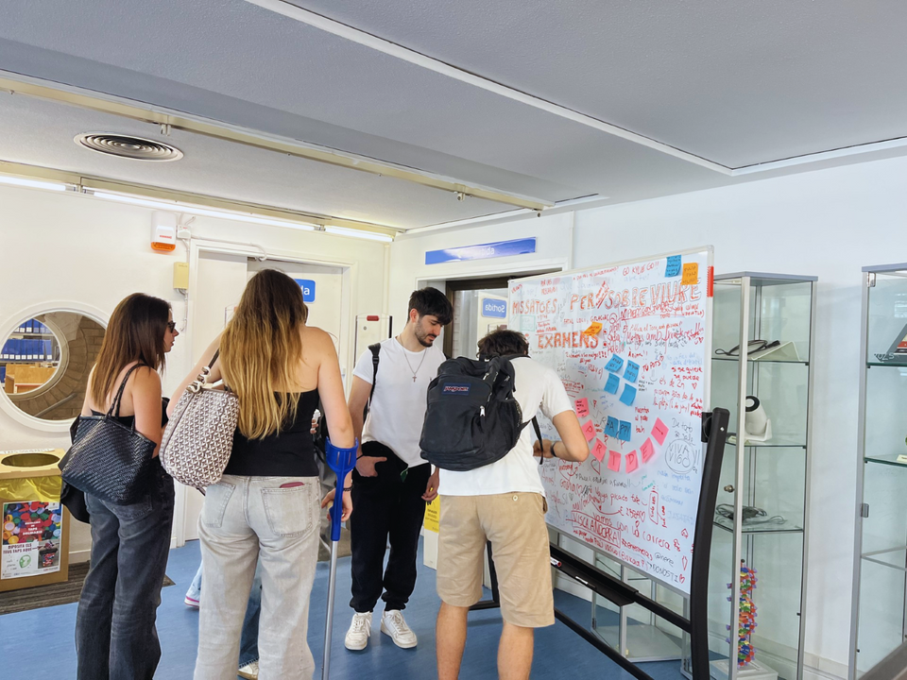
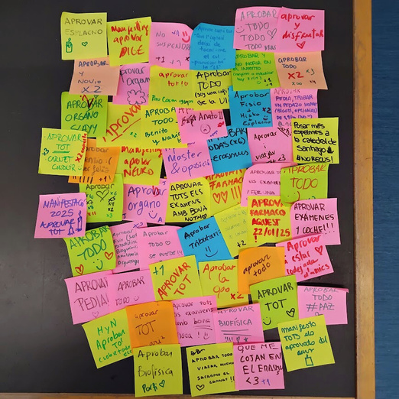

#12jbpCRAIUB
Mur de les lamentacions exàmens 2025

Slide 8
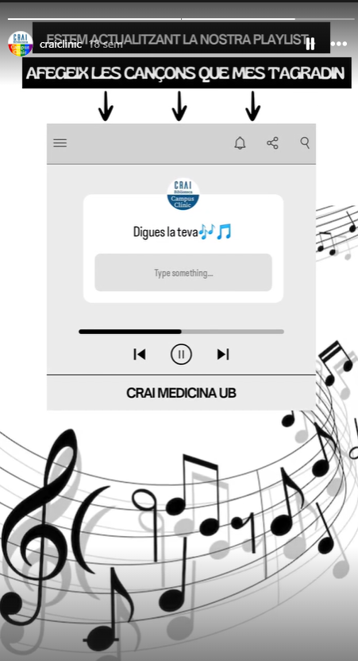
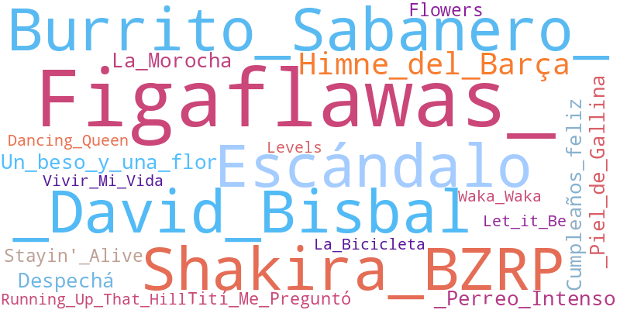
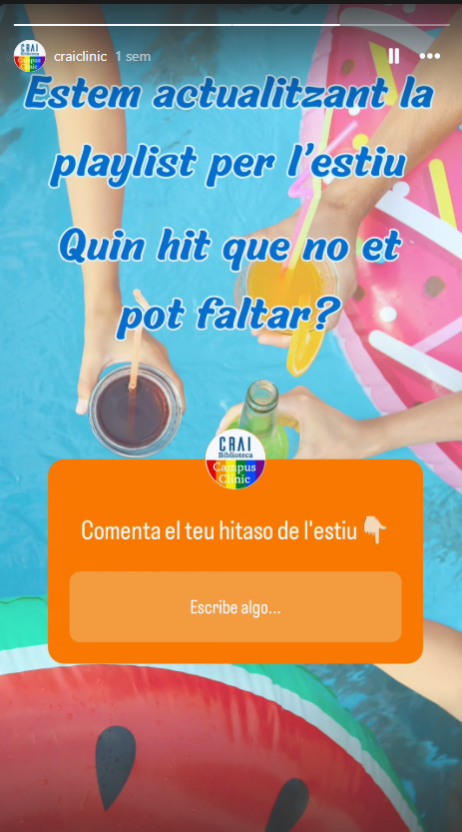
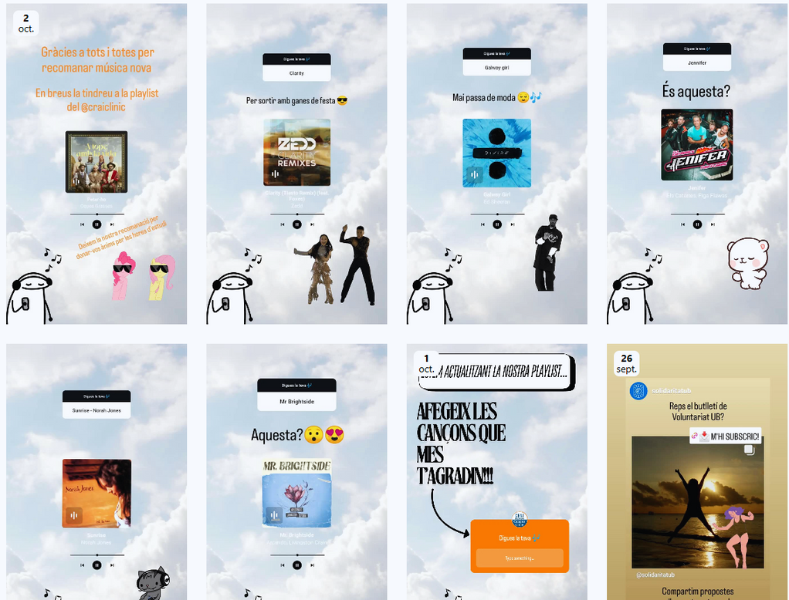

#12jbpCRAIUB
Nosaltres fem de dj, vosaltres dieu què voleu sentir i ballar!

Slide 9

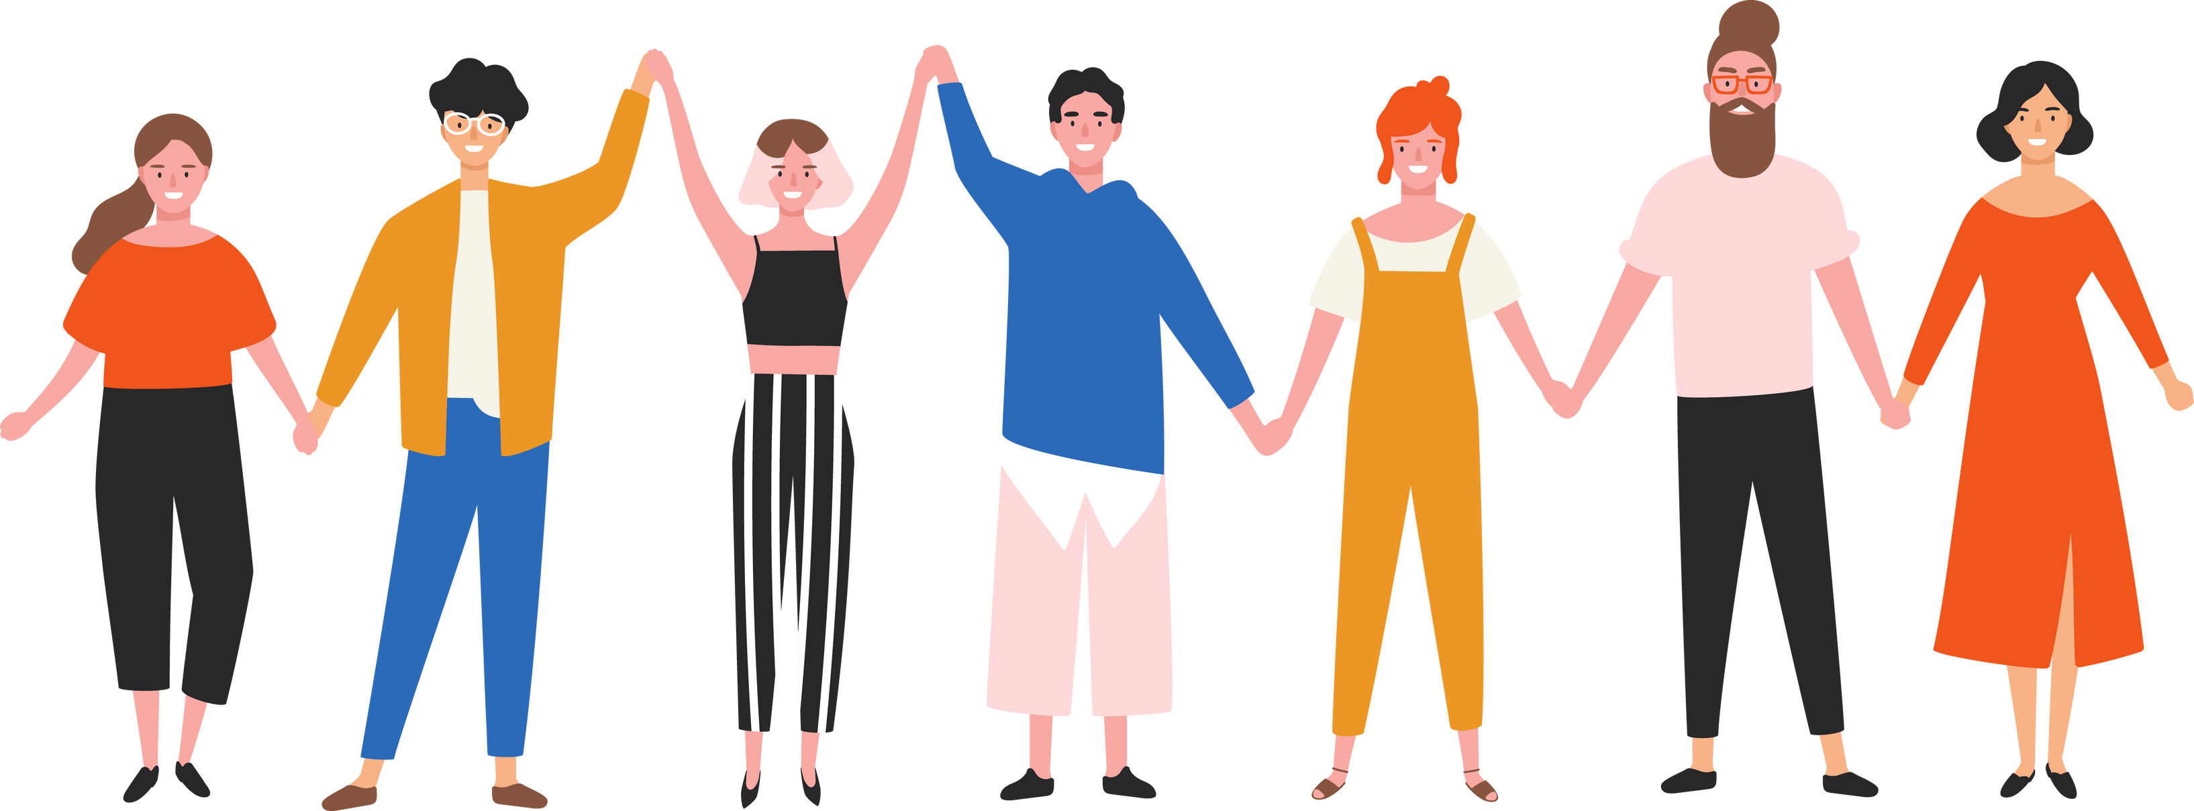
#12jbpCRAIUB
Conclusions
Sentiment de pertinença
Cocrear
coneixement
Impulsar projectes comunitaris
ALUMNAT
AL CENTRE
Enfortir vincles
Connectar persones i emocions
Fomentar l’intercanvi
d’idees

Slide 10
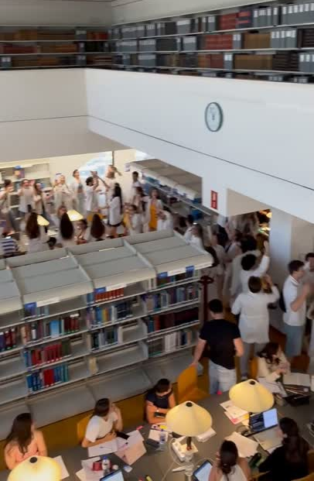
#12jbpCRAIUB
Acomiadament sisè
Un dia pel matí
Al Clínic vaig anar
Només entrar a la biblio
Ja estava agobiat
El cor em bategava
No em preguntis per què
Del Clínic ja soc metge
I sempre ho seré!

Slide 11


12a JORNADA de BONES PRÀCTIQUES del CRAI
de la UB
#12jbpCRAIUB
Fem Comunitat
Moltes gràcies !
16 de juliol de 2025

